Slide 1

МИНОБРНАУКИ РОССИИ
Федеральное государственное бюджетное образовательное учреждение
высшего образования
«МИРЭА – Российский технологический университет»
РТУ МИРЭА
КУРСОВАЯ РАБОТА
по дисциплине
Языки программирования для статистической
обработки данных
Тема курсовой работы:
Разработка программы для прогнозирования временного ряда на основе линейных авторегрессионных моделей на основе данных статусов авиаперевозок
Выполнил студент группы ИМБО-02-22 | Ким Кирилл Сергеевич
Руководитель курсовой работы | Юрченков Иван Александрович

Slide 2

Введение
Цель: разработать инструмент, способный прогнозировать временные ряды на основе линейных авторегрессионных моделей с использованием данных о статусах авиаперевозок.
Задачи:
анализ и предобработка данных о статусах авиаперевозок;
построение и обучение линейных авторегрессионных моделей для прогнозирования временного ряда;
оценка качества прогнозирования;

Slide 3

Что такое временной ряд?
Последовательность вещественных значений $y ε R^{N+1}$ измеренных через одинаковые промежутки времени $∆t∈R:$
$$y_{i}=y\left(t_{i}\right),$$
$$t_{i}=t_{0}+ n⋅Δt,$$
$$i=0, 1,…,N;$$
где $t_{i}$ — время замеров;
$i$ — отсчёты по времени;
$t_{0}$ — характерное время начала процесса.

Slide 4
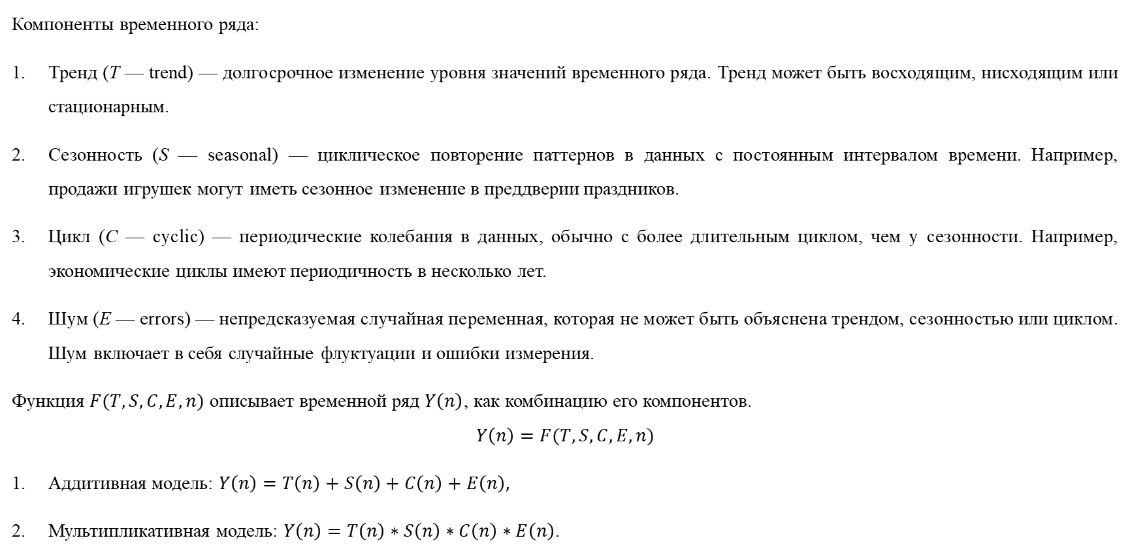
Из чего состоят временные ряды
Компоненты временного ряда:
Тренд (T — trend) — долгосрочное изменение уровня значений временного ряда. Тренд может быть восходящим, нисходящим или стационарным.
Сезонность (S — seasonal) — циклическое повторение паттернов в данных с постоянным интервалом времени. Например, продажи игрушек могут иметь сезонное изменение в преддверии праздников.
Цикл (C — cyclic) — периодические колебания в данных, обычно с более длительным циклом, чем у сезонности. Например, экономические циклы имеют периодичность в несколько лет.
Шум (E — errors) — непредсказуемая случайная переменная, которая не может быть объяснена трендом, сезонностью или циклом. Шум включает в себя случайные флуктуации и ошибки измерения.
Функция $F(T,S,C,E,n)$ описывает временной ряд $Y\left(n\right)$, как комбинацию его компонентов.
$$Y\left(n\right)=F(T,S,C,E,n)$$
Аддитивная модель: $Y\left(n\right)=T\left(n\right)+S\left(n\right)+C\left(n\right)+E\left(n\right),$
Мультипликативная модель: $Y\left(n\right)=T\left(n\right)∗S\left(n\right)∗C\left(n\right)∗E\left(n\right)$.

Slide 5
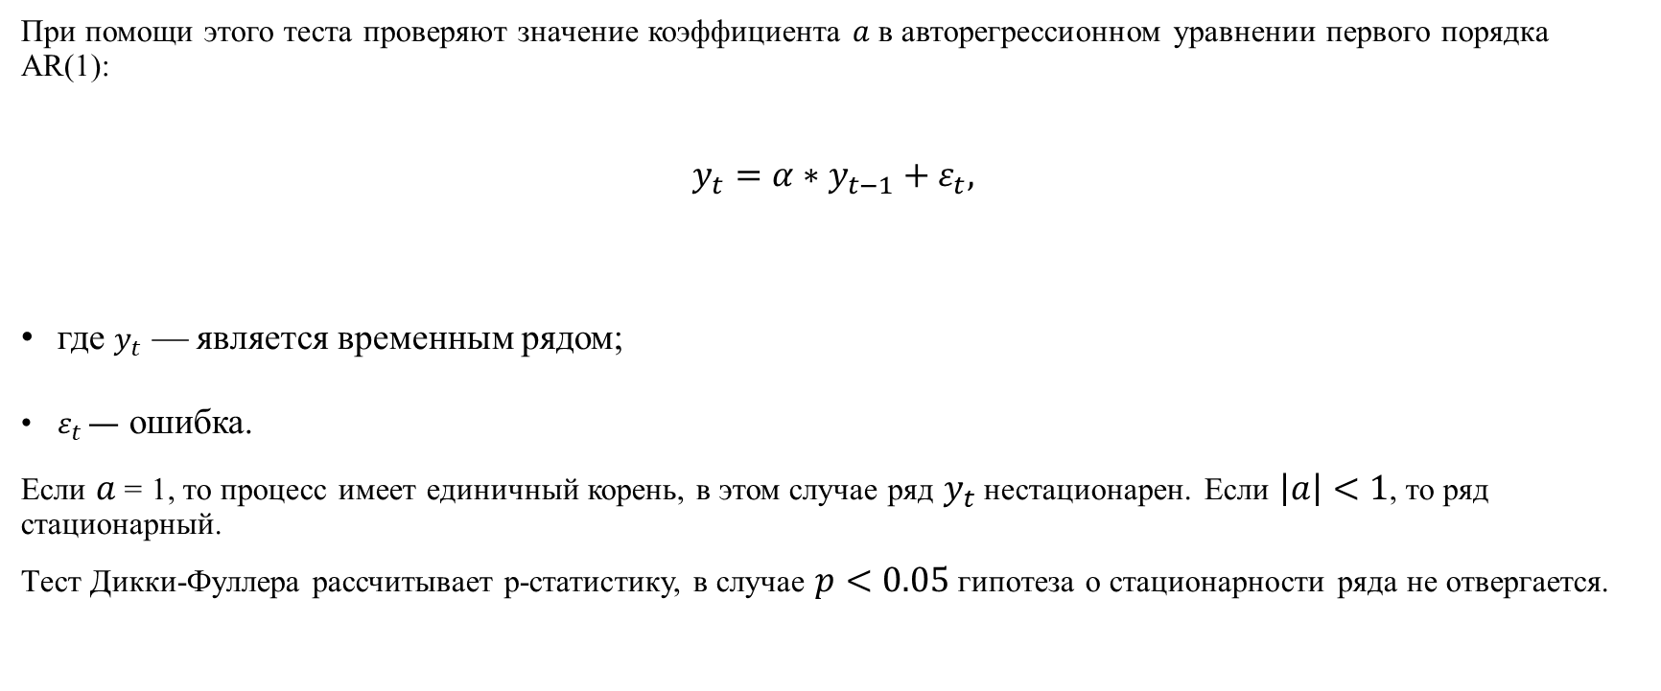
Тест Дикки-Фуллера
При помощи этого теста проверяют значение коэффициента $a$ в авторегрессионном уравнении первого порядка AR(1):
$$y_{t}=α∗y_{t−1}+ε_{t},$$
где $y_{t}$ — является временным рядом;
$ε_{t }—$ ошибка.
Если $a$ = 1, то процесс имеет единичный корень, в этом случае ряд $y_{t}$ нестационарен. Если $\left|a\right|<1$, то ряд стационарный.
Тест Дикки-Фуллера рассчитывает p-статистику, в случае $p<0.05$ гипотеза о стационарности ряда не отвергается.

Slide 6
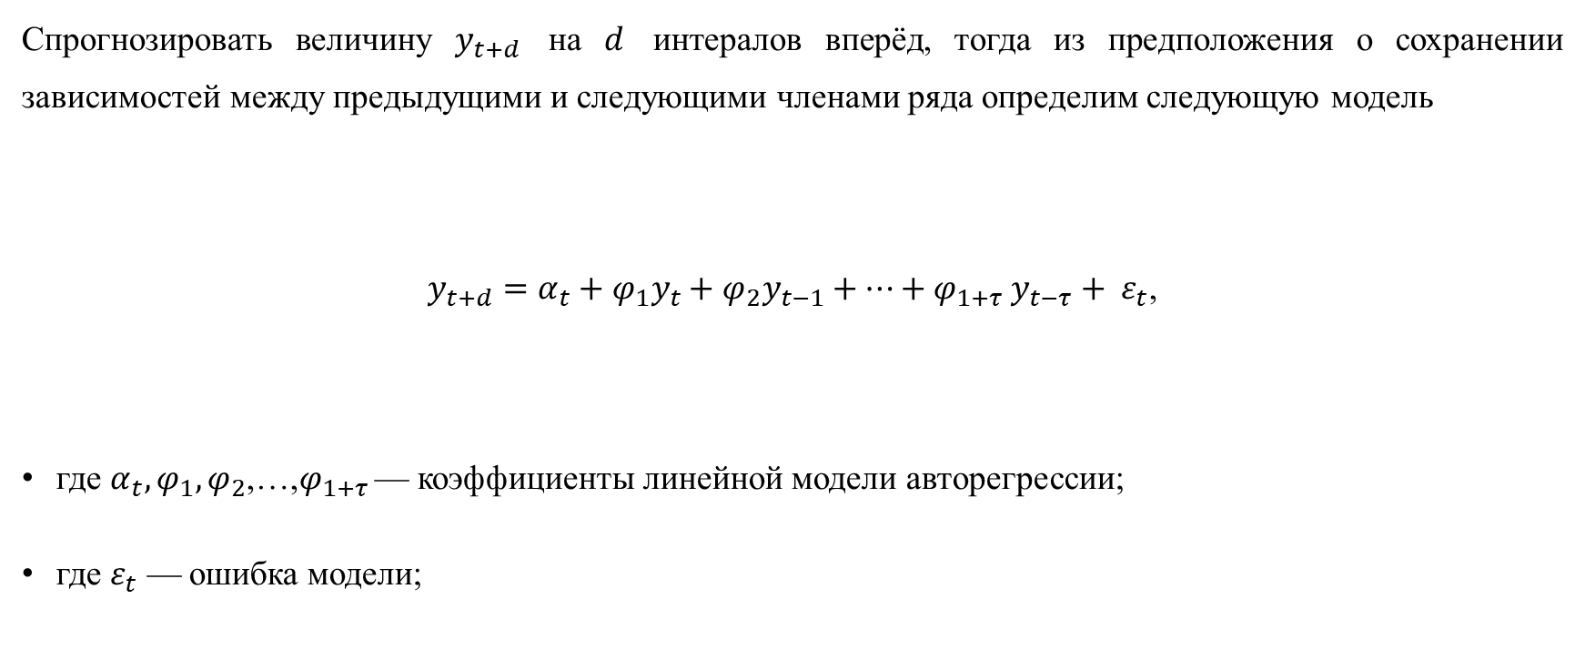
Линейная авторегрессионная модель
Спрогнозировать величину $y_{t+d}$ на $d$ интералов вперёд, тогда из предположения о сохранении зависимостей между предыдущими и следующими членами ряда определим следующую модель
$y_{t+d}=α_{t}+φ_{1}y_{t}+φ_{2}y_{t−1}+⋯{+ φ}_{1+τ}y_{t−τ}+ ε_{t}$,
где $α_{t}, φ_{1},φ_{2}$,…,$φ_{1+τ}$ — коэффициенты линейной модели авторегрессии;
где $ε_{t}$ — ошибка модели;

Slide 7
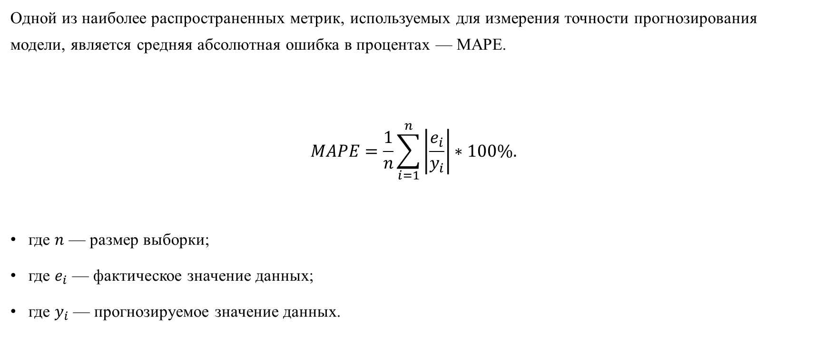
Метрика MAPE
Одной из наиболее распространенных метрик, используемых для измерения точности прогнозирования модели, является средняя абсолютная ошибка в процентах — MAPE.
$$MAPE=\frac{1}{n}\sum_{i=1}^{n}{\left|\frac{e_{i}}{y_{i}}\right|∗100\%.}$$
где $n$ — размер выборки;
где $e_{i}$ — фактическое значение данных;
где $y_{i}$ — прогнозируемое значение данных.

Slide 8
Описание признаков
Тип данных | Поле | Тип поля
chr | FlightDate | Дата рейса
chr | Airline | Авиакомпания
chr | Cancelled | Отменен ли рейс
chr | Diverted | Перенаправлен ли рейс
int | CRSDepTime | Плановое время вылета
num | DepTime | Фактическое время вылета
num | DepDelayMinutes | Задержка вылета в минутах

Slide 9
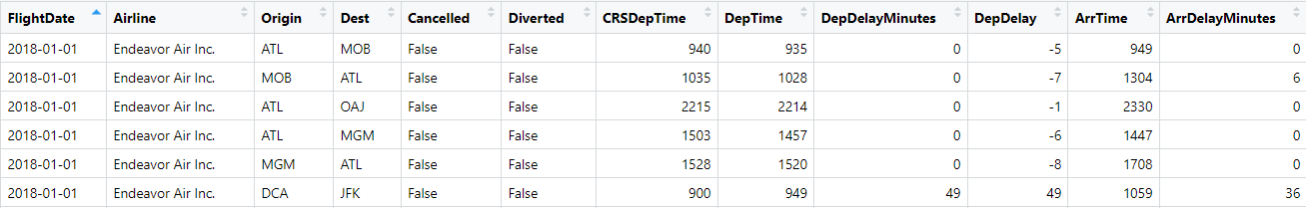
Импорт данных в R
Рисунок 1 — Табличное представление исходных данных

Slide 10
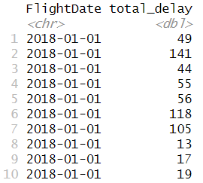
Данные в R
Рисунок 2 — Набор данных без максимум и минимум

Slide 11
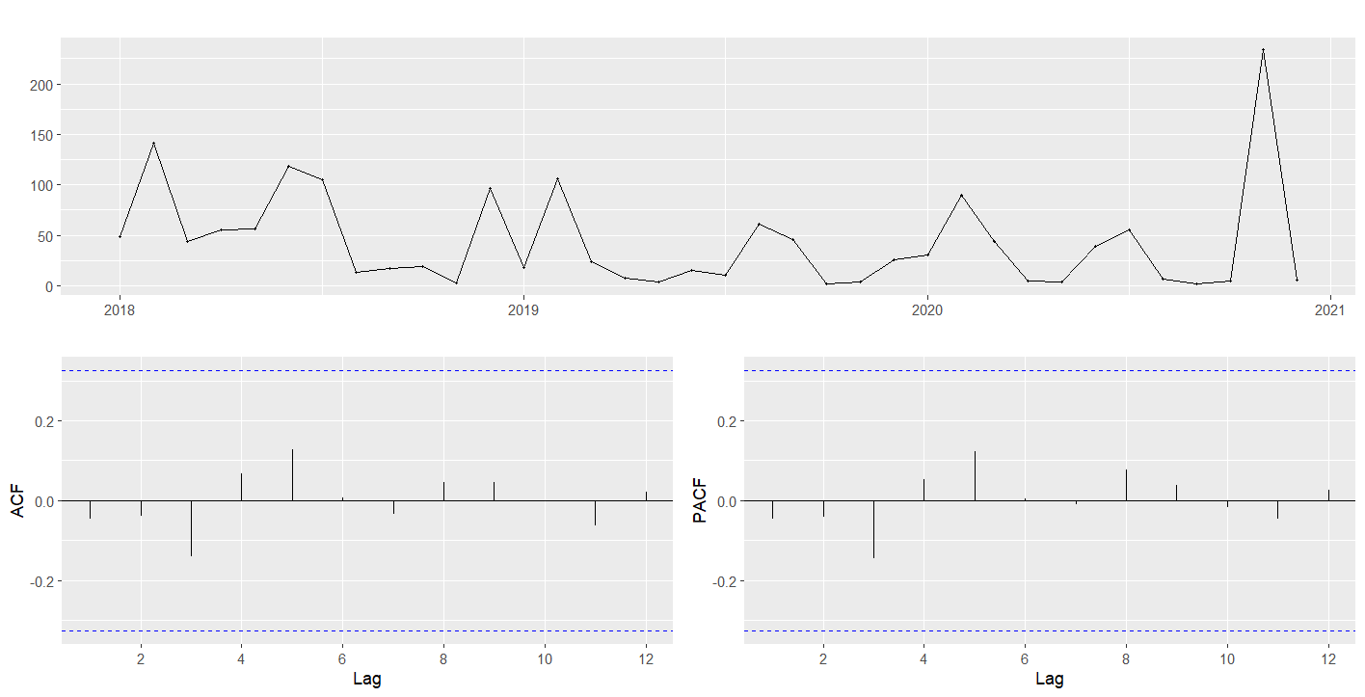
Тест Дикки-Фуллера
Dickey-Fuller = -6.0803,
Truncation lag parameter = 3,
p-value = 0.01
Рисунок 3 — Отображение данных

Slide 12
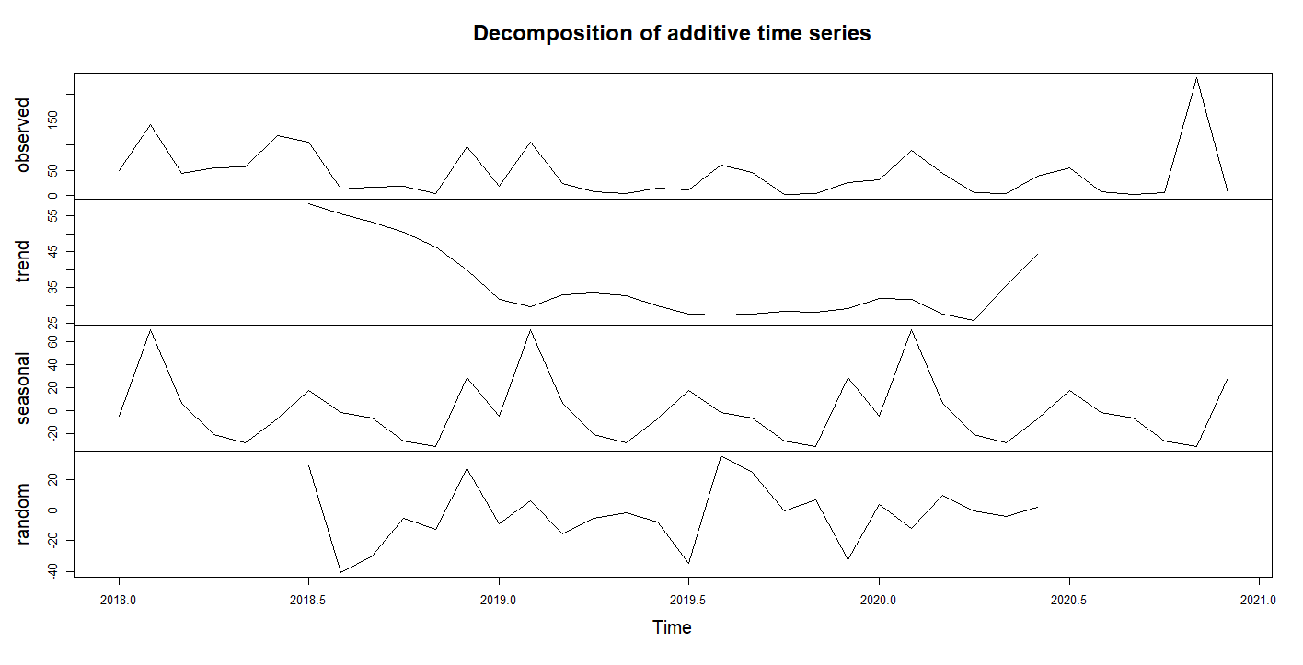
Временной ряд
Рисунок 4 — Декомпозиция временного ряда

Slide 13
Построение линейной авторегрессинной модели
Полученная модель имеет такие коэффициенты:
Среднеквадратической ошибки (sigma^2) оценено как 3614;
Логарифмическое правдоподобие (log likelihood) составляет -190.05;
aic (критерий Акаике), которое равно 386.1.
Модель достаточна плохая и получила такие меры по устранению ошибок в обучающем наборе:
Таблица 1 — Коэффициенты модели
 | ar1 | ma1
 | -0.6451 | -1.0000
s.e. | 0.1648 | 0.0979
Таблица 2 — Меры по устранению ошибок
 | ME | RMSE | MAE | MPE | MAPE | MASE | ACF1
Набор | 3.50843 | 58.42505 | 41.05397 | -262.0789 | 334.8823 | 0.8908177 | -0.06795259

Slide 14
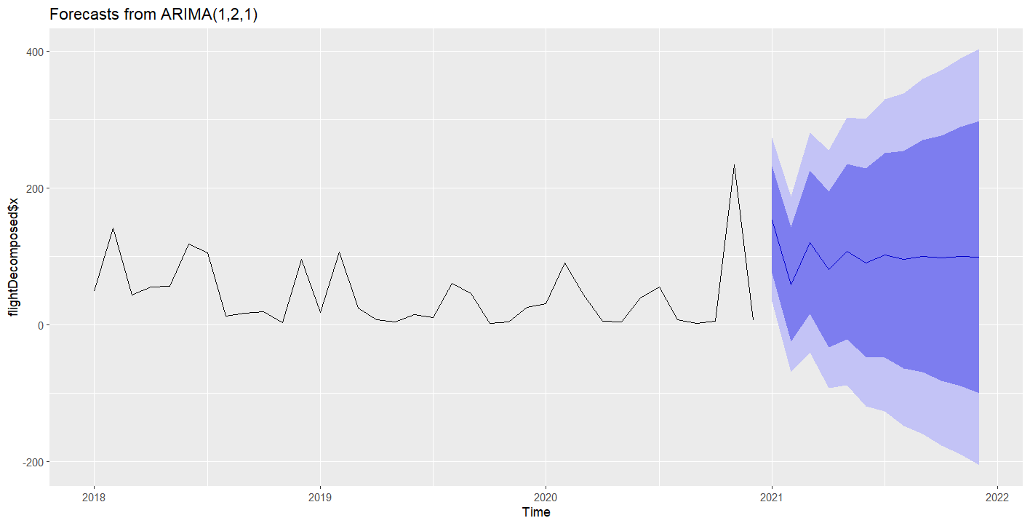
Прогноз
Рисунок 5 — ARIMA модель прогноза

Slide 15
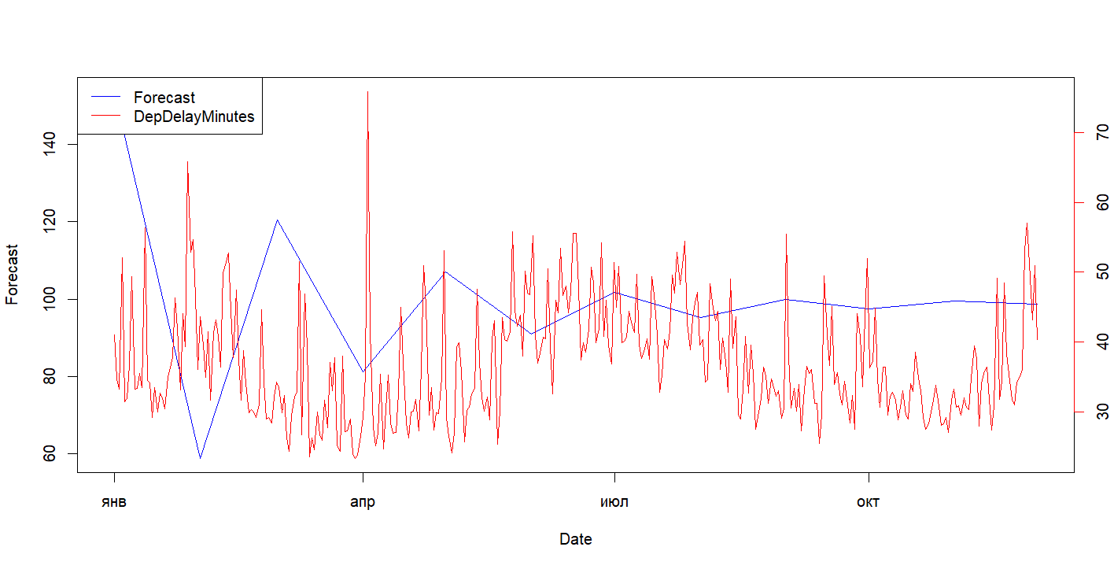
Сравнение
Рисунок 6 — Результат прогноза логистической регрессии

Slide 16
Заключение
В ходе выполнения курсовой работы на тему: «Разработка программы для прогнозирования временного ряда на основе линейных авторегрессионных моделей на основе данных статусов авиаперевозок» была достигнута основная цель — прогнозирования временного ряда на основе линейных авторегрессионных моделей.
Были выполнены следующие задачи:
анализ и предобработка данных о статусах авиаперевозок;
построение и обучение линейных авторегрессионных моделей для прогнозирования временного ряда;
оценка качества прогнозирования;

Slide 17
Спасибо за внимание!

